Slide 1
Предложение концепции кварков
Бахтин Павел
НИЯУ МИФИ Физический семинар по физике элементарных частиц
6 Ноября 2023

Slide 2
Введение
Кварки - фундаментальные фермионы, участвующие в сильном взаимодействии. Имеют дробный заряд, из них состоят адроны. Известны, как частицы, обладающие цветовым зарядом - не могут быть напрямую зарегистрированы.
Откуда появилась эта концепция?

Slide 3
Экспериментально известные факты
Лептоны: Электроны, мюоны, нейтрино (2 поколения)
Барионы: Протон, нейтрон, Лямбда, сигма гипероны
Мезоны: легкие аксиальные (Пионы), векторные (Ро) мезоны, К-мезоны.
Нарушение P-четности в слабом взаимодействии.
Соотношения сечений в различных процессах рассеяния
Почему так много частиц участвуют в сильном взаимодействии? Почему у них так сильно отличаются массы? Почему их именно столько с такими квантовыми числами?

Slide 4
Предшествующие попытки
Первая попытка представить, к примеру, мезоны составными частицами - модель Ферми-Янга, от 1949 года. Впоследствии появится масса различных теорий. Выделим некоторые из этапов:
Модель Янга-Миллса, для слабого взаимодействия
Модель Саката
Последней удалось качественно описать некоторые свойства барионов и мезонов. Именно опираясь на нее, будет развита подробнее более подробно интересующий нас этап.

Slide 5
Структура статьи:
Всего - 9 секций и дополнительный комментарий пост-фактум. 1 секция - введение, 9-ая - обобщение результатов.
Часть 2 посвящена выведению эмпирической формулы Гольдбергера-Треймана из теории рассеяния.
Часть 3 посвящена получению коммутационных соотношений между наблюдаемыми, введению алгебр групп и поиску их фундаментальных представлений.
Часть 4 посвящена замечанию о симметриях и их применению к модели.
Часть 5 явному получению из теории выражений для векторного и аксиального тока
Часть 6 анализу нарушений симметрии в контексте свойств получающихся мезонов
Часть 7 анализу нарушений симметрий в контексте свойств получающихся барионов
Часть 8 - заметке о другой модели, именуемой “восьмеричным путем”.
Наконец, отдельная небольшая статья, опираясь на итоги описанного выше, предлагает концепцию кварков - в ее простейшем виде.

Slide 6
Часть 3: коммутационные соотношения
Компоненты изоспина
Изоспиновый и аксиальный векторный токи
Исходя из требования сохранения изоспина и пользуясь лагранжианом модели модели Ферми-Янга:

Slide 7
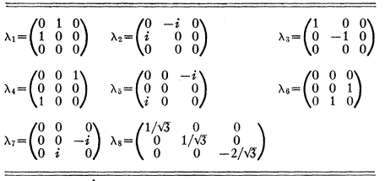
Часть 4: Симметричнеая модель Саката
Где: L+ L’ - обладает унитарной симметрией U(3), L’’ - отвечает за разницу масс “фундаментальных барионов” модели. Факторизуем группу в U(1)*SU(3). Для последней получен набор матриц генераторов группы - для варьирования.

Slide 8
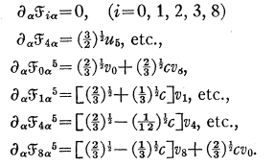
Часть 5: Векторные и Аксиальные токи
Вводится дополнительная матрица, для объединения описания U(1) и SU(3):
Аксиальный векторный ток и коммутационные соотношения:
“Потенциальные частицы” при нарушении симметрий:

Slide 9
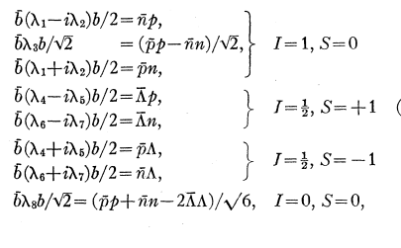
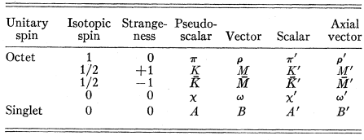
Часть 6: Нарушение симметрий - мезон
Октет из фундаментальных полей:
Предсказание: хи-мезон
Таблица для полученной схемы симметрий:

Slide 10
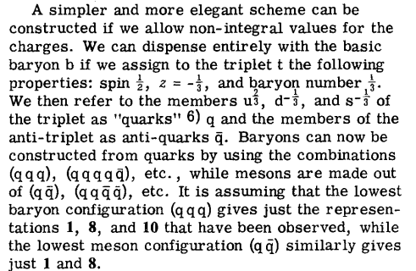
Часть 7: Концепция кварка
Очевидное неизящество получающихся состояний, избыточно большое число “ячеек”, слишком большое сходство подтолкнули к тому, чтобы сделать следующее предложение:
Тем самым, модифицируя модель, добавляя в нее иные, исходно достаточно абстрактные фундаментальные частицы - и возникла концепция дробно-зарядных партонов

Slide 11
Заключение
A search for stable quarks of charge -⅓ or + ⅔ and/or stable di - quarks of charge -⅓ or + ⅔ at the highest energy accelerators would help to reassure us of the non - existence of real quarks.
Явно предложена, рассмотрена подробно и применена алгебра группы, в результате используемая в основе КХД. Предложены альтернативные партоны. Построена схема распределения для мезонов и барионов - и гораздо удачнее заполнен барионный октет после того, как устранены “фундаментальные барионы”.
Указанный нейтральный мезон (Состояние хи-0) - эта-мезон, с в основном электромагнитным, но также и распадом в 3 пиона. Предложены механизмы разделения масс барионов и мезонов (для вторых - удалось воспроизвести до некоторой точности массовые соотношения, впрочем, очень посредственно). Любопытно также, что даже при отсутствии явного поля, удалось показать, что можно ввести оператор, его эффективно создающий.
В целом, невозможно не переоценить значимость такой идеи - хотя, конечно, в оригинальном виде - это были лишь математические абстракции, очень удобные для формирования нужных состояний и категоризации барионов.

